Slide 1


Pasar Digital
Definisi, Mekanisme, dan Implementasi
MEMAHAMI FAKTOR BIAYA PEMBELI/PENJUAL, FUNGSI PERANTARA DAN KOMPETISI PASAR DIGITAL
Pertemuan ke 4

Slide 2



Pendahuluan
Pasar digital adalah suatu sistem atau mekanisme pertukaran barang, jasa, dan informasi yang dilakukan melalui media elektronik berbasis jaringan internet.
Dalam pasar digital, interaksi antara penjual dan pembeli tidak dilakukan secara fisik, tetapi melalui platform digital seperti marketplace, media sosial, website e-commerce, dan aplikasi mobile
Pasar digital adalah ruang pasar elektronik yang memungkinkan penjual dan pembeli melakukan pertukaran informasi dan transaksi melalui internet tanpa harus bertemu secara langsung. Hal ini membuat proses jual beli menjadi lebih efisien dan tidak terikat oleh batasan geografis (Laudon & Traver, 2020). (Laudon, K. C., & Traver, C. G. (2020). E- commerce: Business, technology, society (16th ed.). Pearson)

Slide 3






Karakteristik Pasar Digital
Non-Physical Interaction (Interaksi Tanpa Tatap Muka)
Transaksi berlangsung secara virtual melalui jaringan internet, sehingga menghilangkan batas ruang geografis.
Information-Based Exchange (Pertukaran Berbasis Informasi) Informasi menjadi faktor utama dalam keputusan pembelian (misalnya ulasan, rating, deskripsi barang)
High Market Transparency (Transparansi Pasar Tinggi)
Konsumen dapat membandingkan harga, kualitas, dan penawaran dari berbagai penjual secara real-time.
Lower Transaction Cost (Biaya Transaksi Rendah)
Penggunaan teknologi mengurangi biaya promosi, sewa toko, dan tenaga kerja.
High Competition (Persaingan Tinggi)
Banyak pelaku usaha terlibat, sehingga inovasi, kualitas layanan, dan strategi pemasaran sangat menentukan keberhasilan.

Slide 4
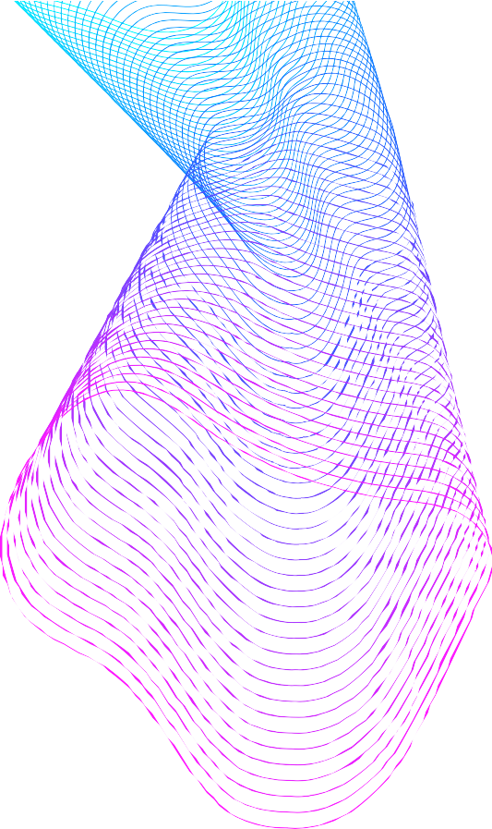

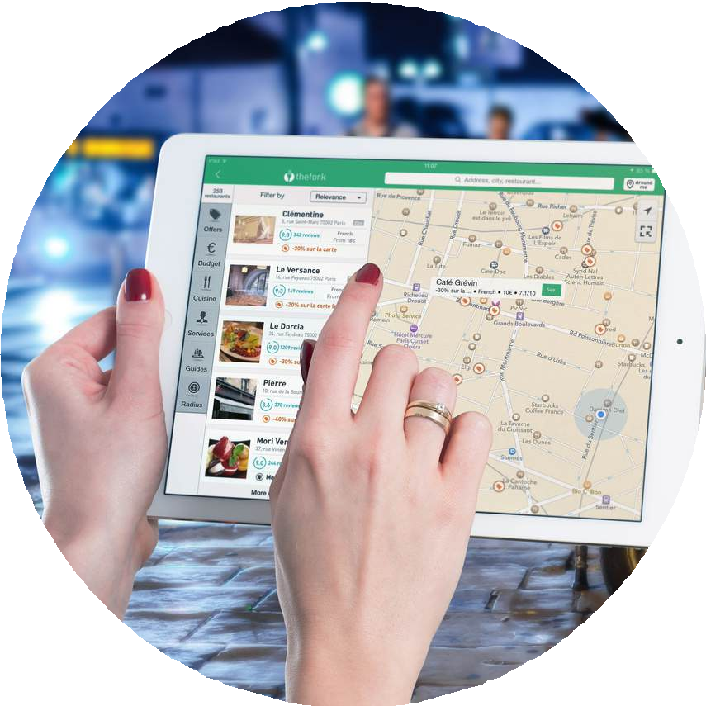

Pasar Digital : E-Commerce
Pasar digital
adalah lingkungan / ruang dimana aktivitas pasar terjadi secara online (membandingkan, mencari, berkomunikasi).
E-Commerce
adalah kegiatan transaksi jual beli yang terjadi di dalam pasar digital

Slide 5


Perbandingan Pasar Digital dan Pasar Tradisional
Dalam Perspektif Penjual dan Pembeli
Aspek
Kesenjangan Informasi
Biaya Pencarian Produk Biaya Transaksi Penundaan Kepuasan
Biaya Menu (mengubah harga/produk)
Penentuan Harga Dinamis
Diskriminasi Harga (pembeda harga antar pelanggan)
Segmentasi Pasar
Biaya Penggantian (Switching Cost)
Pengaruh Jaringan (Network Effect)
Disintermediasi (menghilangkan perantara)
Pasar Digital
Kecil (informasi lebih mudah diakses)
Rendah (mudah membandingkan di berbagai platform)
Rendah (otomatis, pembayaran digital)
Tinggi (kecuali barang digital, harus menunggu pengiriman)
Rendah (perubahan cepat secara digital)
Mudah dilakukan, cepat, real-time
Mudah, cepat (berbasis data & algoritma)
Akurat, biaya rendah (menggunakan data konsumen)
Bisa rendah atau tinggi tergantung platform
Kuat (semakin banyak pengguna → nilai meningkat)
Sangat mungkin (produsen bisa jual langsung)
Pasar Tradisional
Besar (informasi terbatas pada pedagang/lokasi)
Tinggi (harus datang ke toko & mencari manual) Tinggi (transport, negosiasi, waktu) Rendah (barang langsung diterima)
Tinggi (membutuhkan cetak label/spanduk baru)
Sulit dan tertunda (bergantung negosiasi dan kondisi pasar fisik)
Sulit dan lambat (bergantung interaksi langsung)
Kurang akurat, biaya tinggi (perkiraan manual) Tinggi (toko dan lokasi terbatas)
Lemah (nilai tidak terlalu dipengaruhi jumlah pengguna)
Sulit (rantai distribusi biasanya tetap ada,)

Slide 6
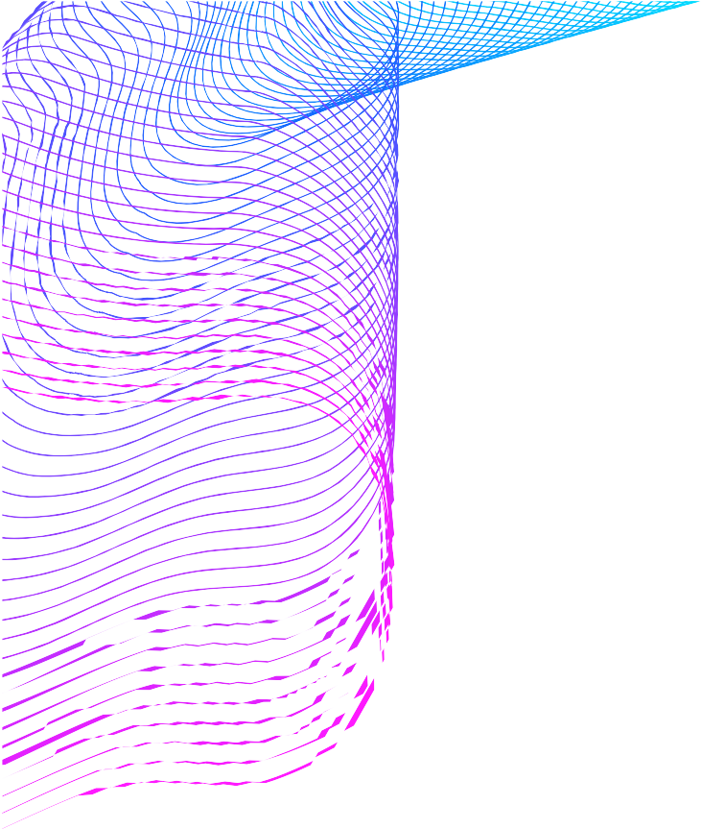


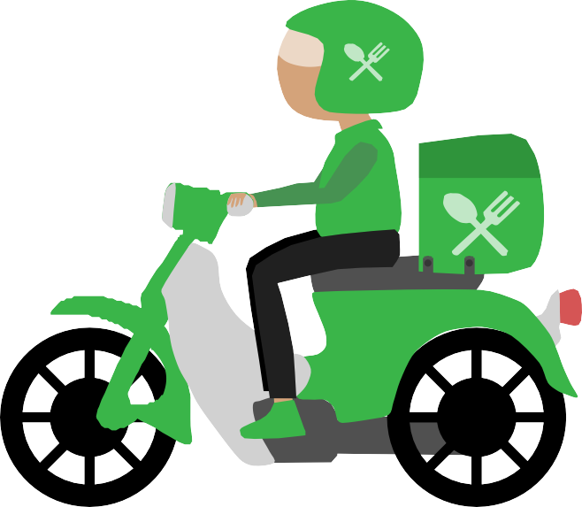
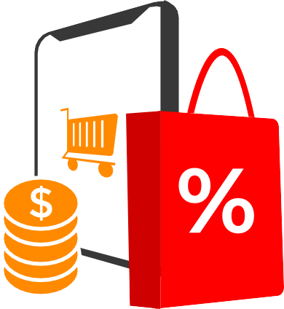




Contoh Penerapan Pasar Digital
Shopee, Tokopedia, Bukalapak
Instagram Shop & TikTok Shop
GoFood & GrabFood
marketplace yang mempertemukan
platform media
layanan digital
pasar untuk
sosial yang
banyak penjual
menyediakan
produk makanan
dan pembeli.
fitur jual-beli
berbasis lokasi.
langsung.

Slide 7


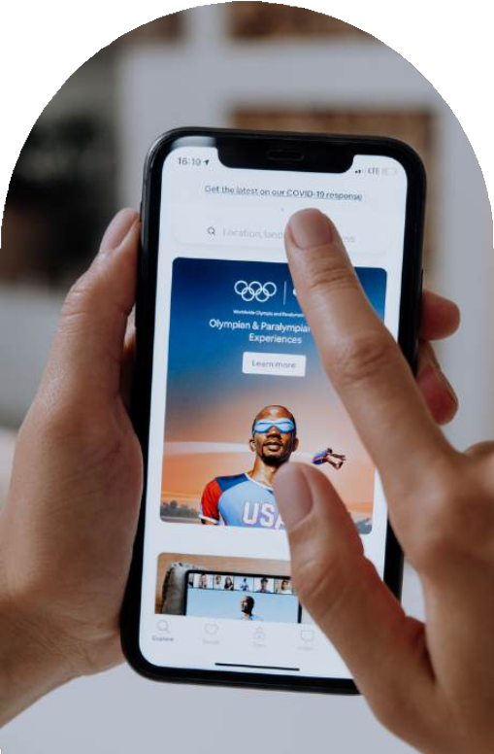
Faktor Biaya Dalam Pasar Digital
Faktor Biaya Pembeli
yaitu segala bentuk pengorbanan yang harus dikeluarkan pembeli saat mencari, memilih, dan membeli produk di pasar digital.
Faktor Biaya Penjual
adalah pengeluaran yang harus ditanggung penjual dalam mengoperasikan dan memasarkan bisnisnya secara digital.

Slide 8
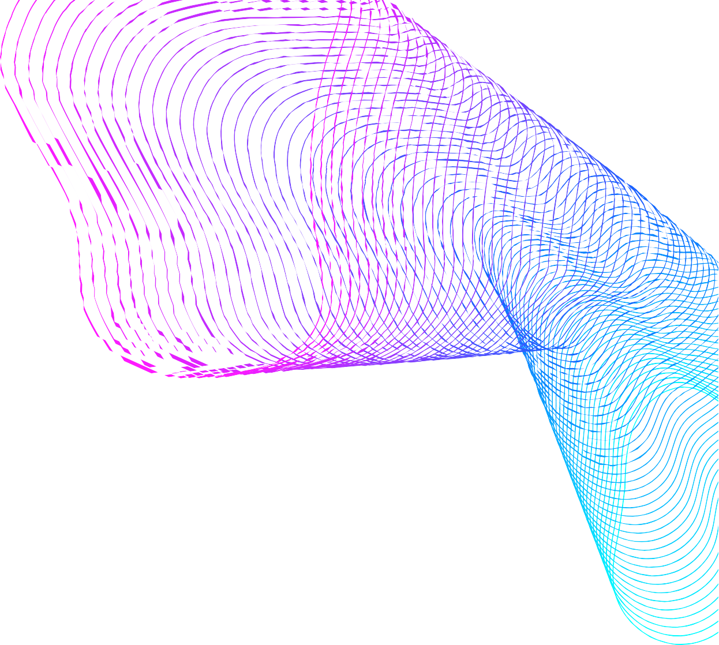
Faktor Biaya Pembeli
Faktor
Biaya pencarian
Biaya transaksi
Total customer cost
Biaya risiko
Biaya perpindahan
Penjelasan
Waktu & usaha menemukan dan membandingkan produk
Biaya layanan, ongkir, proses pembayaran
Harga + waktu + tenaga + psikologis
Kekhawatiran terkait kualitas, keamanan, dan penipuan
Kesulitan pindah ke penjual/platform lain
Pendapat Ahli
Laudon & Traver Laudon & Traver Kotler & Keller Turban dkk.
Laudon & Traver

Slide 9



Faktor Biaya Penjual
Faktor Biaya Penjual
Biaya Platform & Transaksi
Biaya Infrastruktur Teknologi
Biaya Logistik & Distribusi
Biaya Promosi & Konten Digital
Biaya Layanan Pelanggan & Purna Jual
Biaya Reputasi & Loyalitas
Penjelasan
Komisi marketplace dan biaya pembayaran digital
Server, domain, keamanan, sistem informasi
Pengiriman, kemasan, retur, gudang
Iklan, SEO, influencer, foto/video produk
Customer service, garansi, chat admin
Manajemen ulasan, program loyalitas
Sumber Ahli
Laudon & Traver (2020)
Laudon & Traver (2020) Laudon & Traver (2020) Turban et al. (2018) Kotler & Keller (2016) Kotler & Keller (2016)

Slide 10




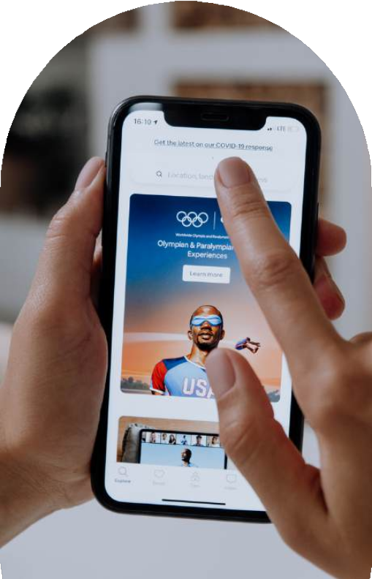

Fungsi Perantara Dalam Pasar Digital
PERANTARA dalam pasar digital adalah platform atau pihak yang menyediakan ruang interaksi dan transaksi bagi penjual dan pembeli secara online.
“Digital intermediaries provide the marketspace where buyers and sellers interact and transact electronically.”
(Laudon & Traver, 2020)
CONTOH :
Marketplace (Tokopedia, Shopee)
Iklan digital, agensi marketing, platform perbandingan harga
Payment gateway (OVO, Dana, PayPal), sistem ulasan pelanggan.

Slide 11
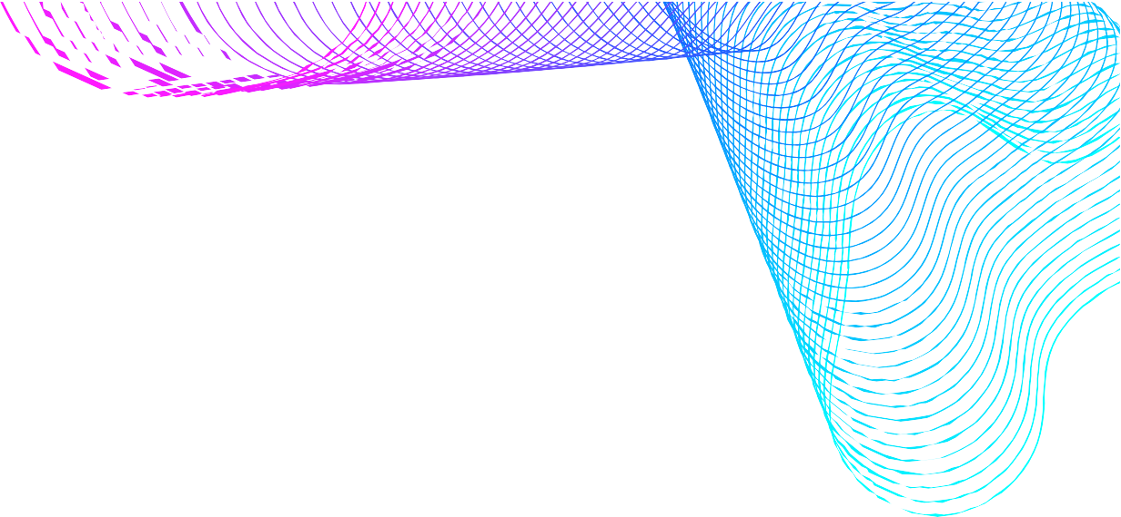

Jenis-jenis Perantara
Jenis Perantara
Marketplace / Platform Jual Beli
Payment Gateway
Platform Logistik / Pengiriman
Platform Promosi & Iklan
Agen/Influencer Digital
Fungsi
Menyediakan ruang transaksi & menghubungkan pembeli– penjual
Mengelola pembayaran digital
Mengantar barang ke pembeli
Menyebarkan informasi produk
Mempengaruhi keputusan pembelian
Contoh
Tokopedia, Shopee, Lazada
OVO, DANA, GoPay, Shoppe Pay PayPal, Midtrans
JNE, J&T, Sicepat, AnterAja
Facebook Ads, Google Ads, TikTok Ads Endorser / KOL Instagram & TikTok

Slide 12


Kompetisi Dalam Pasar Digital
Kompetisi dalam pasar digital adalah persaingan antar pelaku usaha yang memasarkan produk atau layanan melalui platform digital, di mana perusahaan berusaha menarik perhatian, minat, dan kesetiaan konsumen melalui harga, kualitas, pelayanan, inovasi, serta pengalaman digital.
“Digital markets intensify competition by reducing search costs and increasing market transparency.” (Laudon & Traver, 2020)
Dalam pasar digital, persaingan lebih intens karena: Perbandingan harga sangat mudah
Informasi terbuka dan dapat diakses kapan saja
Konsumen dapat berpindah platform/penjual dengan cepat (switching cost rendah)

Slide 13

Bentuk Kompetisi Dalam Pasar Digital
Bentuk Kompetisi
Kompetisi Harga
Kompetisi Kualitas Produk
Kompetisi Layanan
Kompetisi Promosi dan Konten
Kompetisi Teknologi Kompetisi Kepercayaan
Penjelasan
Persaingan melalui penawaran harga lebih murah
Memenangkan pasar dengan mutu barang/jasa
Kecepatan respon, garansi, after-sales
Penggunaan influencer, iklan kreatif, branding
Inovasi platform, UI/UX, sistem pembayaran
Reputasi toko, rating tinggi, review positif
Contoh
Flash sale, diskon, gratis ongkir, Mega Sale, Waktu Indonesia Belanja
Produk original, premium
CS cepat, fitur chat 24 jam Iklan TikTok viral
Checkout 1 klik, rekomendasi AI
Label “Star Seller” atau “Mall”

Slide 14
Contoh Kompetisi
Shopee vs Tokopedia
Shopee menekankan strategi customer acquisition melalui promosi besar (flash sale, 12.12), program gratis ongkir, dan kampanye pemasaran agresif dengan selebriti internasional.
Tokopedia fokus pada customer retention (strategi mempertahankan pelanggan) dengan menawarkan pengalaman belanja yang stabil , antarmuka yang sederhana, dan integrasi ekosistem layanan bersama Gojek
“Perbedaan strategi ini mempengaruhi segmentasi pengguna, di mana Shopee cenderung menarik konsumen yang sensitif terhadap harga, sedangkan Tokopedia lebih diminati konsumen yang mengutamakan kenyamanan dan kepercayaan transaksi”

Slide 15
Pasar digital = efisiensi + aksesibilitas
Konsumen lebih berdaya
Bisnis harus adaptif & inovatif
Peluang tanpa batas bagi yang kreatif
"Di era digital, yang besar tidak akan mengalahkan yang kecil, yang cepat akan mengalahkan yang lambat."

Slide 16
TREN MASA DEPAN PASAR DIGITAL
Yang Sedang Hot:
Live Shopping (TikTok Shop, Shopee live) Social Commerce (Instagram Shopping)
AI Personalization
"Menurut kalian, tren apa yang akan dominan 5 tahun ke depan?
Dan peluang bisnis apa yang bisa dimanfaatkan?"

Slide 17




THANK YOU

